Slide 1

IOS – Instituto de Oportunidade Social
HTML 02 - Introdução à HTML

Slide 2

Objetivos
> Introdução a HTML
> Elemento ou tag
> Para começar você vai precisar de:
> Visão Geral do HTML
> Template de uma página web
> Vamos entender quem faz o que!

Slide 3
IOS – Instituto de Oportunidade Social
Introdução a HTML

Slide 4

Introdução a HTML
> A linguagem usada para desenvolver um site é HTML (HyperText Markup Language)
> Ela não é considerada uma linguagem de programação.
> O que podemos fazer com o HTML: parágrafos, títulos, listas, entre outros.
> Ela foi criada por Tim Berners-Lee desde 1980 e foi lançada oficialmente no início dos anos 90 e descrevia 18 elementos da linguagem que permitiam o desenvolvimento inicial usando o HTML

Slide 5
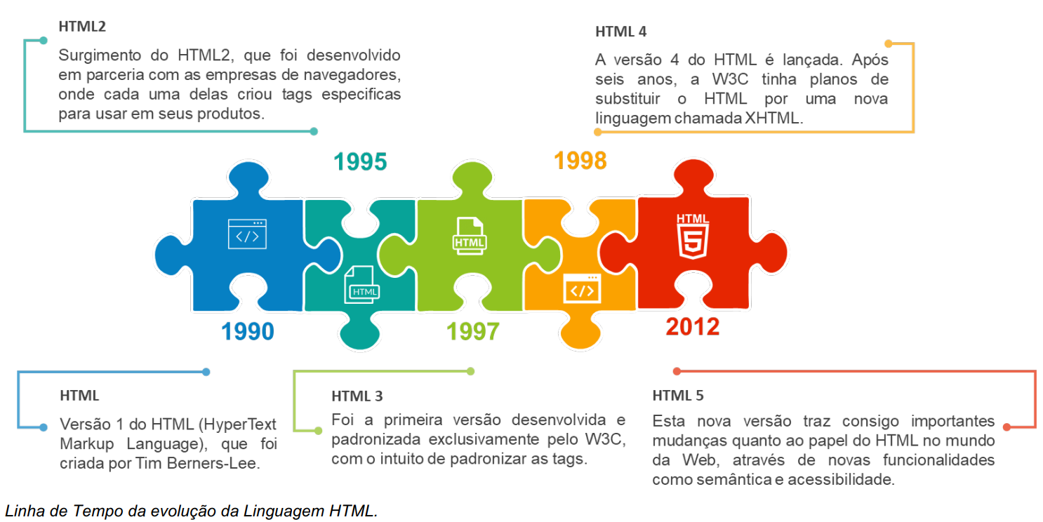
Introdução a HTML

Slide 6
Introdução a HTML
> Tim Berners-Lee também desenvolveu outras duas ferramentas importantes para a Internet:
HyperText Transfer Protocol (HTTP): possibilita aos computadores trocarem informações. Por meio deste protocolo, as máquinas podem trocar qualquer conteúdo de hipertexto com sites hospedados em servidores.
World Wide Web (www): Sistema que engloba todos os servidores de conteúdo multimídia que utilizam o protocolo HTTP e permite o acesso às informações apresentadas no formato de hipertexto. O principal objetivo era ligar universidades para desenvolver trabalhos e pesquisas acadêmicas em um ambiente compartilhado e aberto para contribuições.

Slide 7
IOS – Instituto de Oportunidade Social
Elemento ou tag

Slide 8
Elemento ou tag
> O elemento/tag tem um propósito e é colocado entre os símbolos < e >. A maioria dos elementos (tags) são apresentados em pares, ou seja, possui uma marcação de abertura e uma de fechamento, mas existem elementos com marcação única e não se apresentam em pares, por exemplo:
Elemento com marcações de abertura e fechamento, o conteúdo deve ser inserido entre as marcações.

Slide 9
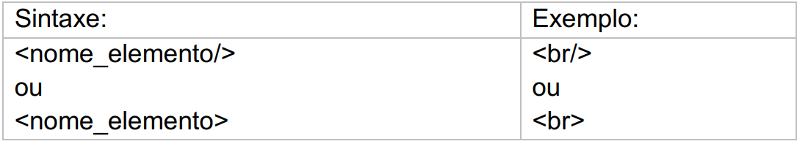
Elemento ou tag
> Elemento com apenas uma marcação.

Slide 10
IOS – Instituto de Oportunidade Social
Para começar você vai precisar de:

Slide 11
Para começar você vai precisar de:
> Editor de código
Você tem uma grande quantidade de softwares (editores de código) disponíveis para produzir suas páginas na internet, desde um simples editor de texto no terminal do seu sistema operacional até um ambiente de desenvolvimento integrado (IDE, Integrated Development Environment).

Slide 12

Para começar você vai precisar de:
> Dentre as diversas ferramentas que existem, vamos citar algumas mostrada na imagem abaixo:
• Sublime Text: https://www.sublimetext.com/ • Notepad++: https://notepad-plus-plus.org/downloads/ • Visual Studio Code: https://code.visualstudio.com/

Slide 13

Para começar você vai precisar de:
> Navegador
Os aplicativos que possibilitam o acesso à web em computadores e dispositivos móveis, são os navegadores de internet. Esses softwares são gratuitos e serão úteis para visualizar de forma offline a sua página da internet criada

Slide 14
IOS – Instituto de Oportunidade Social
Estrutura de pastas

Slide 15

Estrutura de pastas
No curso de programação Web vamos seguir um padrão de estrutura de pastas para que você tenha todo o conteúdo das aulas de forma organizada.
Seu computador
Documentos
Heloisa Beatriz
HTML
CSS
JS
Apostilas

Slide 16
IOS – Instituto de Oportunidade Social
Visão Geral do HTML

Slide 17
Visão Geral do HTML
> A linguagem HTML não é Case Sensitive, ou seja, ela não diferencia marcações escritas com letras maiúsculas de marcações escritas com letras minúsculas. Desse modo, o HTML entende que a tag é igual a tag . Para organizar nossa implementação de códigos em HTML e mantendo as boas práticas, iremos sempre escrever as tags usando letras minúsculas.

Slide 18
IOS – Instituto de Oportunidade Social
Template de uma página web

Slide 19
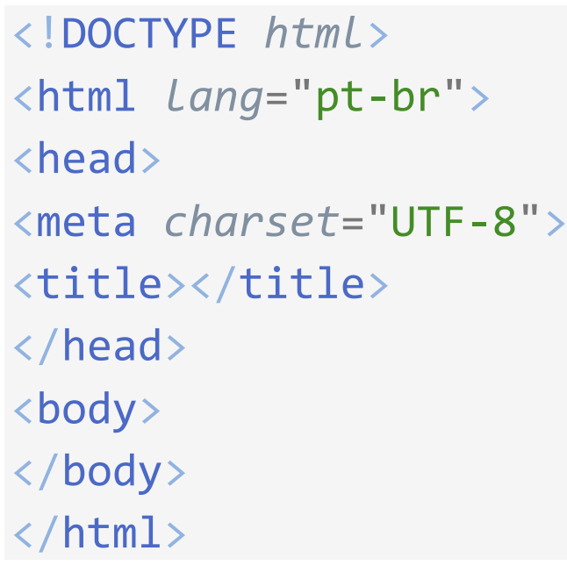
Template de uma página web
> Agora vamos começar a usar a linguagem de marcação para dizer ao navegador como queremos exibir nossa página na internet. Além da declaração de document type, toda página que você criar deverá ter um template com pelo menos os elementos <html>, <head> e <body>. Sendo assim um template simples de uma página HTML deve ser como mostrado a seguir:

Slide 20
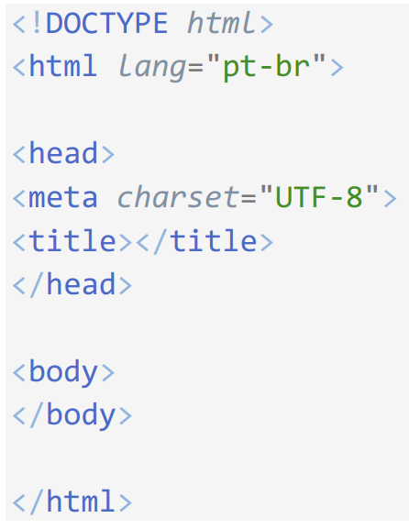
Template de uma página web
Importante!
Sempre desenvolva seus códigos mantendo a hierarquia e indentação adequada no seu documento HTML, pois isso facilitará a leitura e entendimento do seu código, além de tornar você um programador mais organizado. Veja no exemplo a seguir:

Slide 21
IOS – Instituto de Oportunidade Social
Vamos entender quem faz o que!

Slide 22
Vamos entender quem faz o que!
> Elemento <html>
> Elemento <head>
> <title> vai dentro do <head>
> <meta> vai dentro do <head>
> <script> vai dentro do <head>
> Elemento <body>
Dica!
Com o tempo você vai perceber que seu site só faz sentido se ele for encontrado! Para isso, é necessário seguir alguns padrões estabelecidos pelos motores de busca. Isso mesmo, seu site não é feito para você, ele é feito para o Google te encontrar.

Slide 23
Criando sua primeira página web
Vamos escrever alguns comandos iniciais. Estes são os primeiros passos para você desenvolver sua página em HTML. Para desenvolver uma página web em HTML, você precisará de pelo menos duas ferramentas básicas instaladas no computador: um editor de texto (por exemplo o VS Code) e um navegador web (por exemplo o Chrome).

Slide 24
Vamos turbinar nosso VS Code?
> Traduzir para o português
> Live Server
> Salvamento automático
> Word Wrap

